Slide 1
Нижний Новгород
МБДОУ «Детский сад №20»
Достопримечательности города
Линева Наталья Ивановна

Slide 2
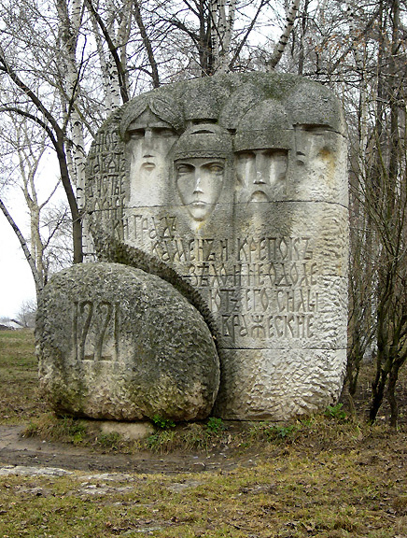
НИЖНИЙ НОВГОРОД (в 1932-1990 гг. Горький), город в Российской Федерации, центр Нижегородской области.
●

Slide 3
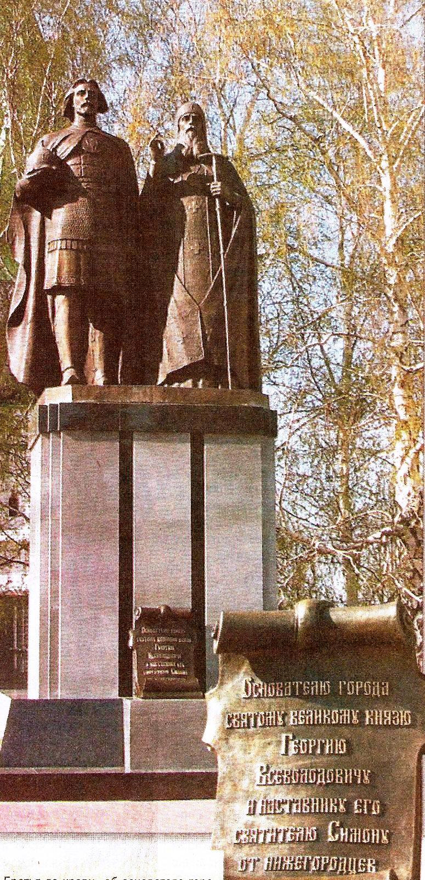

Slide 4
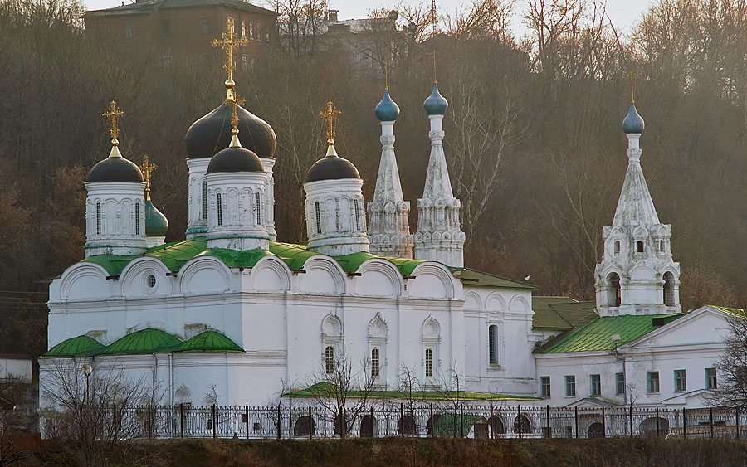
Благовещенский монастырь. Заложен в 1221 великим владимирским князем Георгием Всеволодовичем. На переднем плане Благовещенский собор (1649).

Slide 5
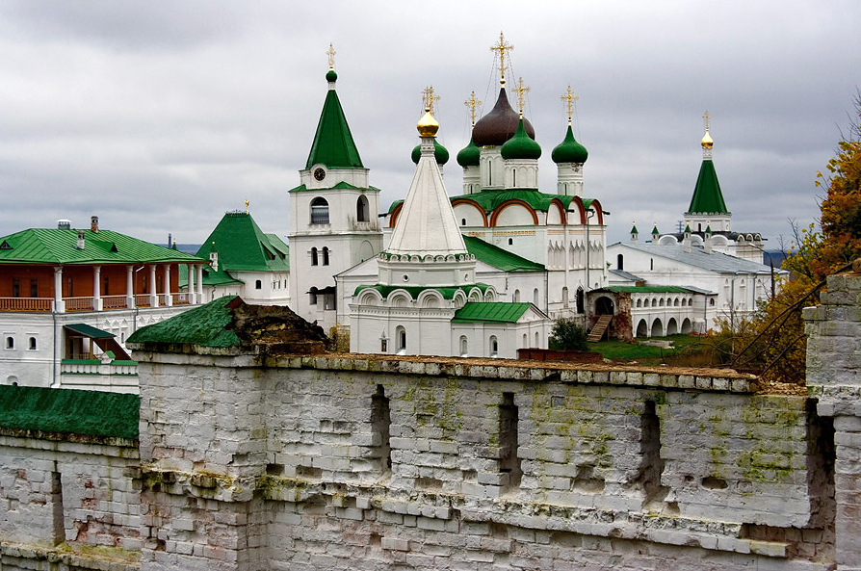
Вознесенский Печерский монастырь. Основан в 1328-1330 монахом Киево-Печерского монастыря Дионисием.

Slide 6
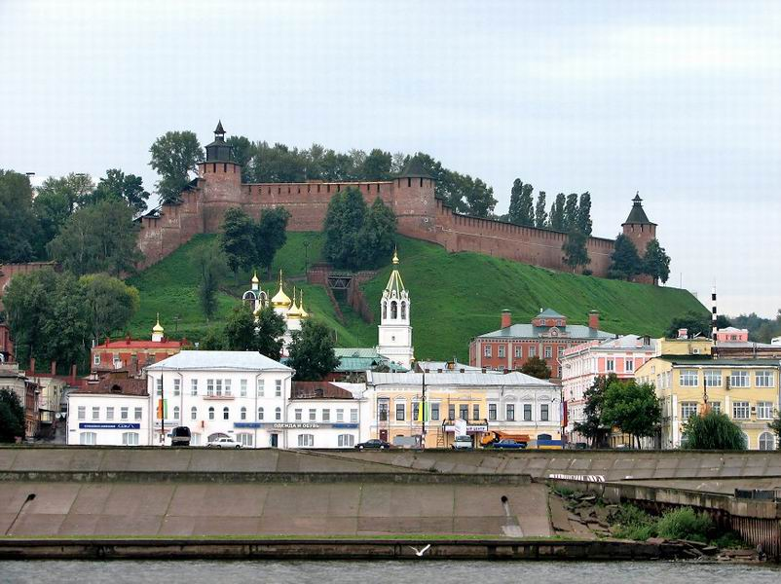

Slide 7
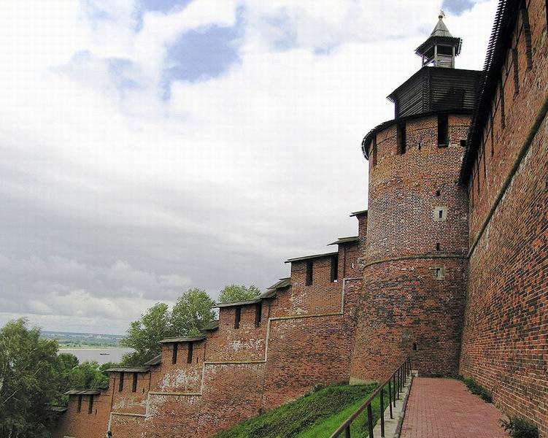
Часовая башня кремля. Название получила по часам, которые находились в пятиугольном бревенчатом срубе в верхней части башни и в течение двух веков были главными городскими часами.

Slide 8
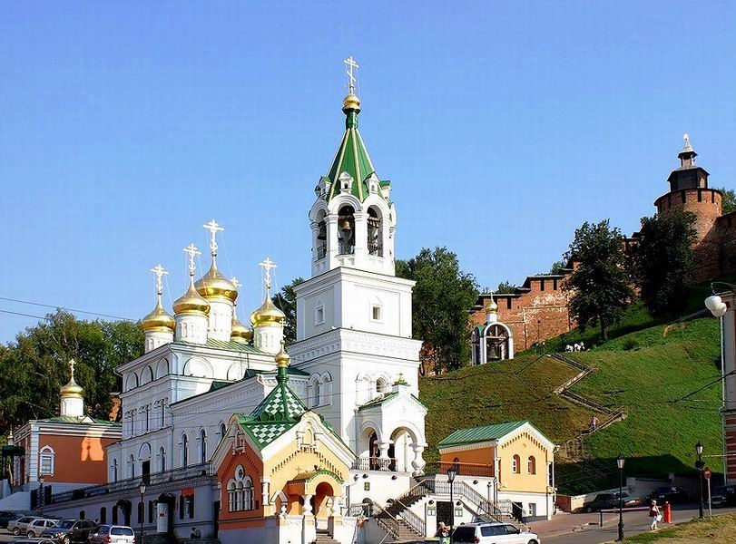
Храм Рождества Иоанна Предтечи на Скобе. 17 в.

Slide 9
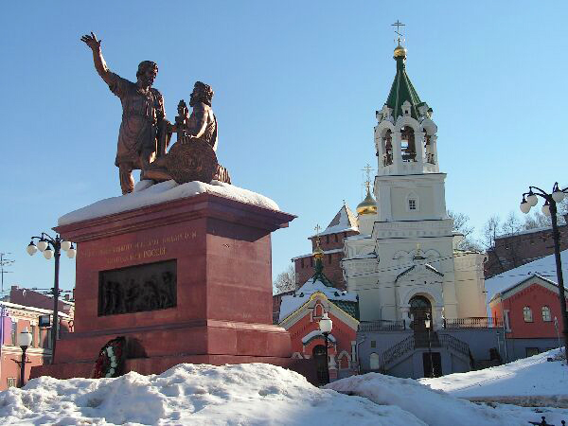
Памятник гражданину Минину и князю Пожарскому, установленный в 2005 году в Нижнем Новгороде по инициативе Ю.М. Лужкова. Творческое повторение памятника Минину и Пожарскому работы скульптора И.П.Мартоса, установленного в Москве на Красной площади в 1818 году, осуществил скульптор З.К.Церетели.

Slide 10
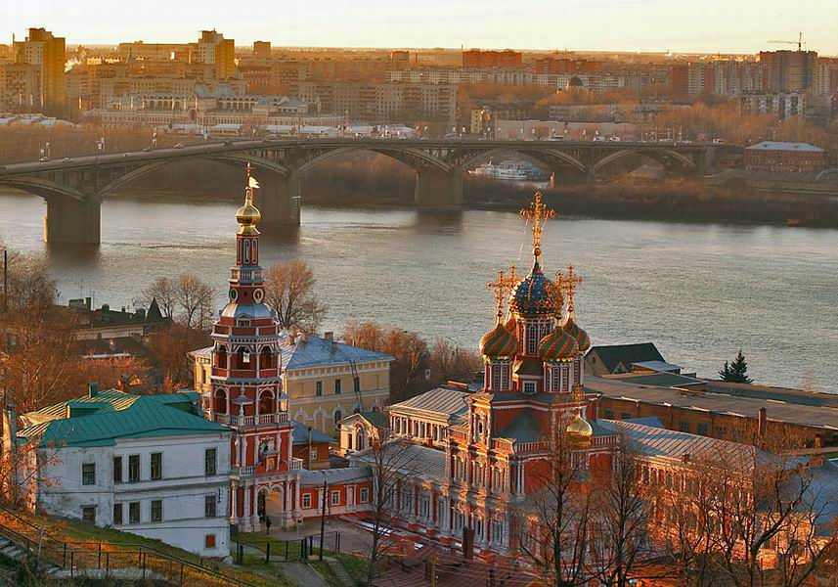
Закат над Окой. На переднем плане Рождественская (Строгановская) церковь

Slide 11
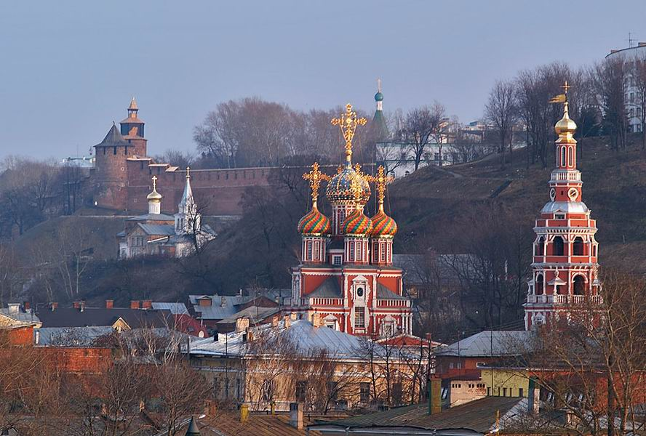
Рождественская (Строгановская) церковь. Конец 17 — начало 18 в. На заднем плане виднеется церковь Ильи Пророка.

Slide 12
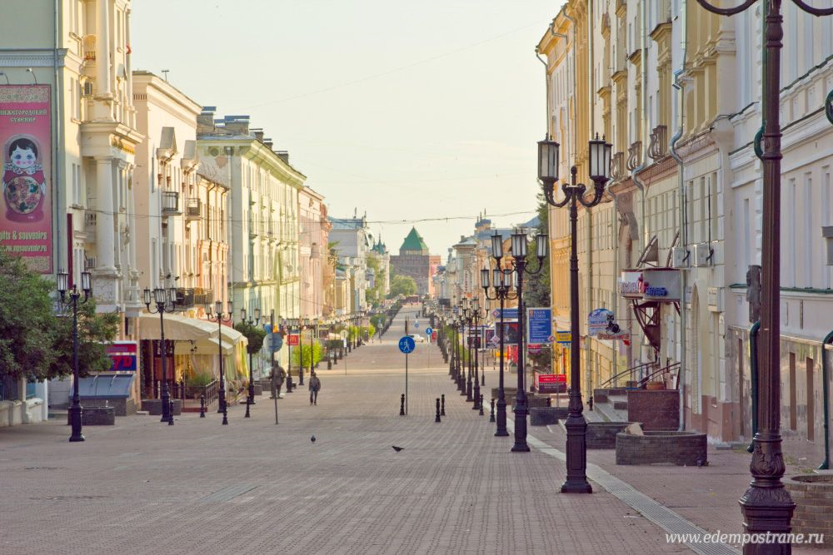
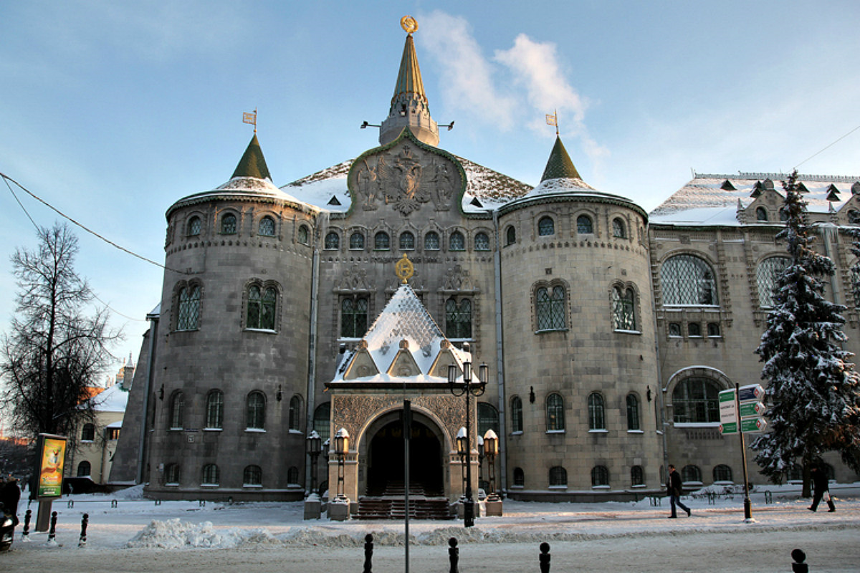
Улица «Большая Покровская»
Здание Государственного банка на улице «Большая Покровская»

Slide 13
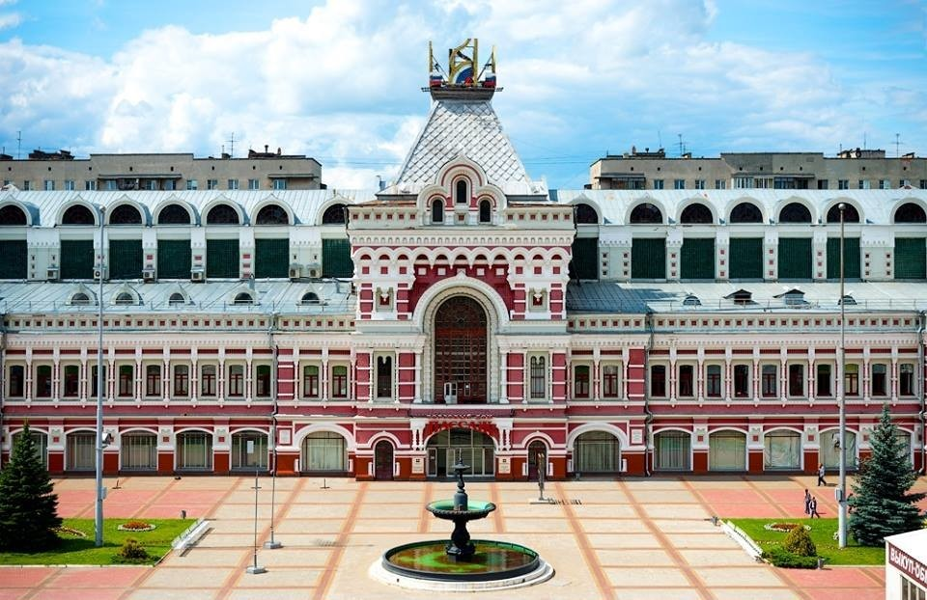
Нижегородская ярмарка- крупнейшая ярмарка в России (1817-1917, 1921-1929). Один и всероссийский центров оптовой и розничной торговли

Slide 14
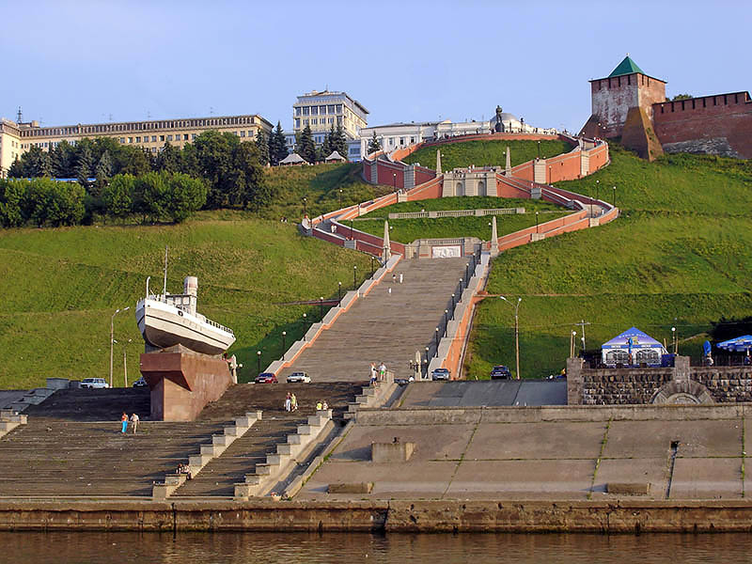
Чкаловская лестница. Построена по инициативе мэра А.М. Шульпина в 1949 году. Чуть более 400 ступенек.

Slide 15
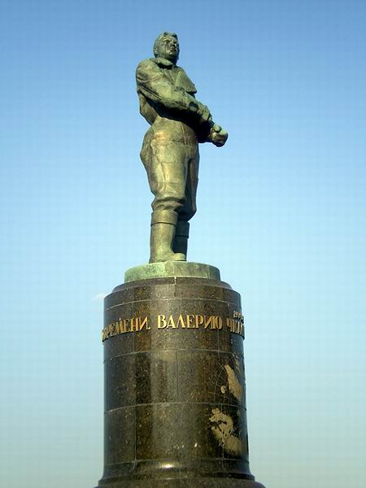
Памятник В.П. Чкалову на площади Минина и Пожарского. Скульптор
В. П. Менделевич. 1940.

Slide 16
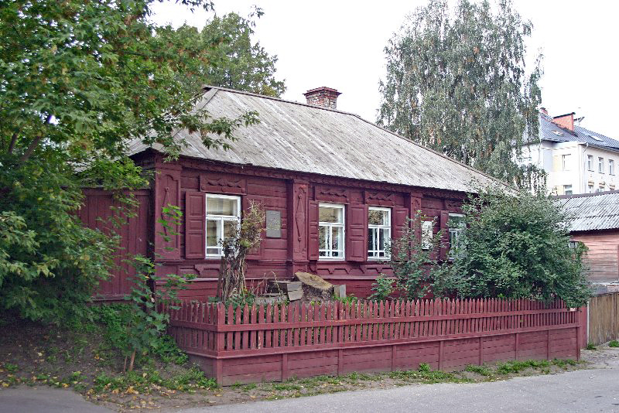
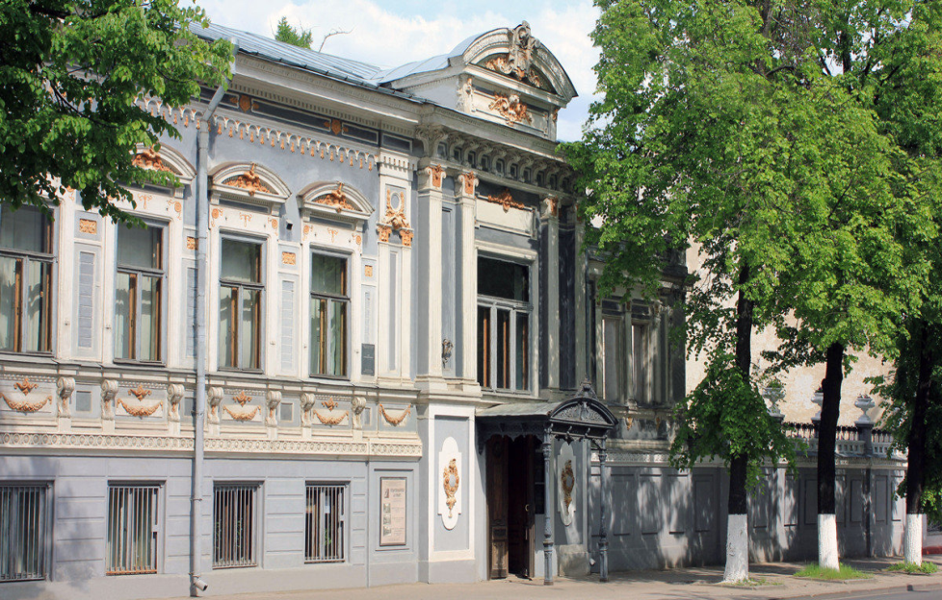
Музей детства А.М. Горького
( «Домик Каширина»)
Литературный музей им. Горького

Slide 17
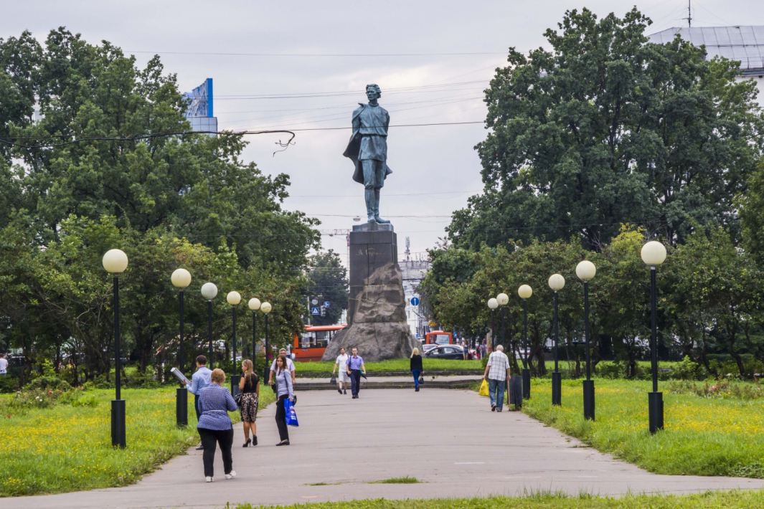
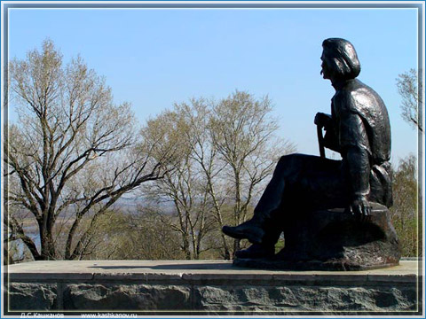
Площадь Максима Горького
Памятник М. Горькому

Slide 18
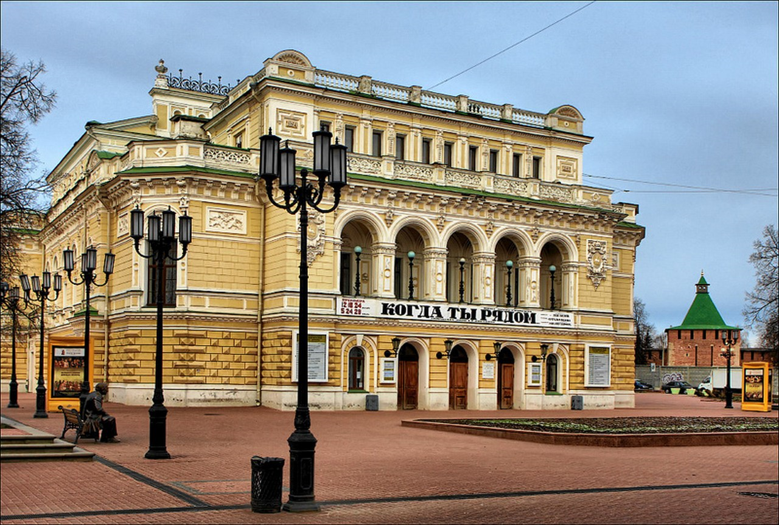
Нижегородский театр драмы
Городской академический театр конца 18 столетия, один из старейших в России.

Slide 19
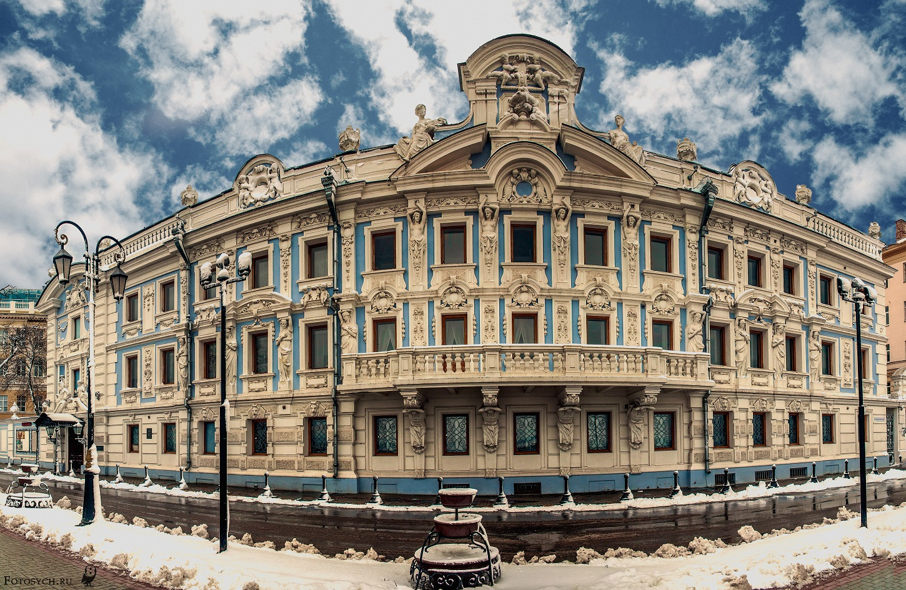
Усадьба Рукавишниковых
Объект культурного наследия 19 столетия. В конце 19 века особняк был самым роскошным домом в Нижнем Новгороде

Slide 20
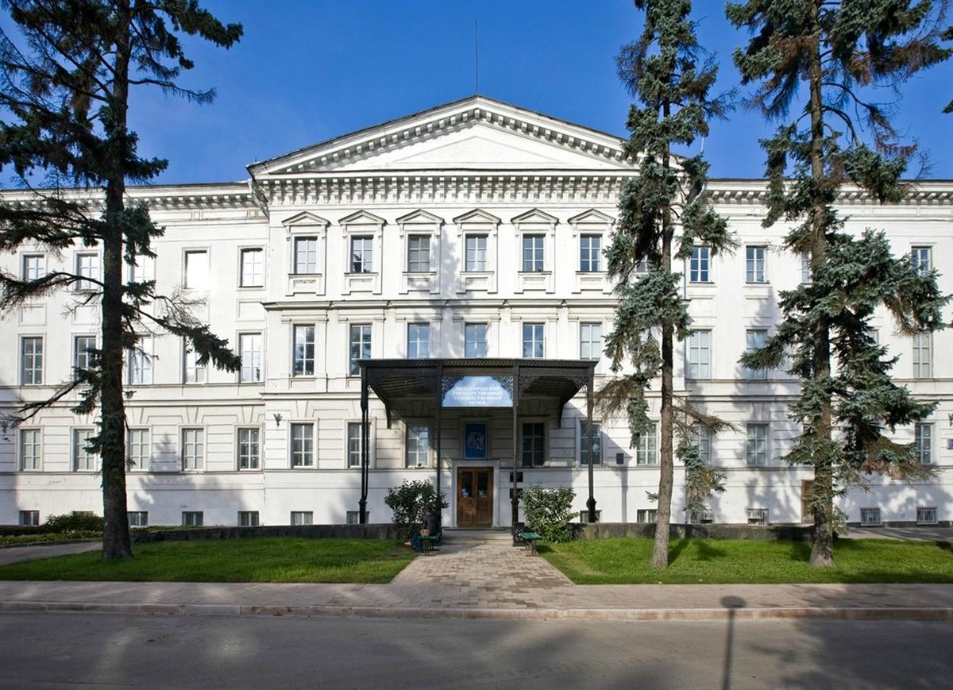
Нижегородский государственный художественный музей
Создан по инициативе живописца А. Карелина и профессора Академии художеств Н. Кошелева. Открытие состоялось в 1896 году.

